Slide 1
II. Hafta Ders Konu Başlıkları
Osmanlı Devletinde Değişim ve Dönüşüm
Osmanlı Devleti’ni kurtarma çabaları
18. Yüzyıldan 19. Yüzyıla Osmanlı Devleti
Tanzimat Dönemi
I. Meşrutiyet Dönemi
II. Meşrutiyet Dönemi

Slide 2
KAYNAKLAR
İnkılap Dersleri, Ed. Süleyman İnan, Cengiz Akseki, ı, Denizli 2018
Enver Ziya Karal, Osmanlı Tarihi, C. 1
İlber Ortaylı, İmparatorluğun En Uzun Yüzyılı, (1983) Hil Yayınları, İstanbul.
Niyazi Berkes, Türkiye’de Çağdaşlaşma, Doğu-Batı yayınları, İstanbul.
Bernard Lewıs, Modern Türkiye’nin Doğuşu, Çev: Metin Kıratlı, (1984), TTK Basımevi, Ankara.
Bülent Tanör, Osmanlı Türk Anayasal Gelişmeleri, Yapı Kredi Yayınları, İstanbul, 1999.
Stanford J. Shaw, Ezel Kural Shaw, Osmanlı İmparatorluğu ve Modern Türkiye, İstanbul, 1983
Ahmet Hamdi Tanpınar, XIX Asır Türk Edebiyatı Tarihi, (1976), Çağlayan Kitap, İstanbul.

Slide 3
Yusuf Hikmet Bayur, Türk İnkılap Tarihi, Türk Tarih Kurumu, Ankara, 1993.
Tarık Zafer Tunaya, Türkiye’de Siyasi Partiler, C.3, İletişim Yayınları, İstanbul, 1999.
Sina Akşin, Jön Türkler ve İttihat ve Terakki, İmge Kitabevi, Ankara, 2017.
Sina Akşin, 31 Mart Olayı, İmge Kitabevi, Ankara, 2015.
Feroz Ahmad, Jön Türkler ve İttihat ve Terakki, İmge Kitabevi, Ankara, 2017.
Feroz Ahmad, İttihat ve Terakki 1908-1914, Kaynak Yayınları, İstanbul, 2016.
Şerif Mardin, Jön Türklerin Siyasi Fikirleri, 1895-1908, İletişim Yayınları, İstanbul, 2015.
Şükrü Hanioğlu, Osmanlı İttihat ve Terakki Cemiyeti ve Jön Türklük, İletişim Yayınları, İstanbul, 1989.
İlber Ortaylı Osmanlı İmparatorluğunda Alman Nüfuzu, Timaş Yayınları, İstanbul, 2002
Eric Jan Zürcher, Modernleşen Türkiye Tarihi, İletişim Yayınları, İstanbul, 2016.

Slide 4
Osmanlı Devleti’nde Değişim ve Dönüşüm
16. yüzyıl ikinci yarısı Osmanlı Devleti için bir değişim ve dönüşüm yüzyılıdır. Bu dönem gücünün doruğuna ulaşmış Osmanlı Devleti, yükselen bir Avrupa uygarlığı ile karşı karşıya kalmıştır. Kökleri antik çağa kadar uzanan Avrupa’nın denizcilik, ticaret (merkantilizm), keşifler, coğrafi keşiflerle Amerika ve Afrika’daki altın ve gümüşün Avrupa’ya taşınmasıyla Avrupa’nın servet kıtası haline gelmesi, bunun yol açtığı fiyat devrimi, Reform, Rönesans, matbaa, maden ve dokuma gibi endüstriyel gelişim, askerlik (daimi ordu) ve askerî teknoloji (hafif ateşli silahlar)’deki gelişim, gibi alanlarda kat etmiş olduğu mesafe yüksek bir uygarlığın Avrupa’da doğuşuna işaret edecektir.
Osmanlı Devleti, yükselen Batı uygarlığına karşı eksikliğini savaş alanlarında somut bir şekilde görecektir. Bazı tarihçiler, Osmanlı Devleti’ne karşı batının askeri üstünlüğünü İnebahtı Savaşı’na, bazıları da 1593’te başlayıp 1606’da son bulan Osmanlı-Avusturya Savaşlarıyla başlatırlar.

Slide 5
Avrupalı devletlerin askerî başarıları, Osmanlı devlet adamlarını arayışlara itmiştir. Ancak bu arayış 18. yüzyıl başlarına kadar Avrupalı devletlerinin üstünlüğü gerçek boyutlarıyla anlamak yerine yenilgileri kendi eksikliğine dayandıran bir arayış olmuştur.
Gerçek şu idi ki, yeni dünyanın gelmiş olduğu nokta Osmanlı klasik kurumlarını atıl durumda bırakmış, çağın icaplarına uygun bir düzenin tesisi bütün boyutlarıyla Osmanlı Devletini bir değişime zorlamıştır. Mesela Osmanlı ordusu ve askerî düzeni, Yeni Çağların daimî ordusu ve hafif ateşli silahların geliştirilmesiyle –ki piyadelik önem kazanmıştır- önemini kaybetmiştir. Dolayısıyla Osmanlı ordusunun büyük bir kısmının dayandığı ve savaş sonrası toprağına dönmek durumunda olan (geçici bir askerlik demek olan) Tımara dayalı Osmanlı askerî düzeni işlevini kaybetmişti.

Slide 6
Osmanlı Devlet adamları savaşların kaybedilmesiyle süre giden kötü gidişi “ıslahatlar (yenileme, düzenleme)”la durdurmaya çalıştı. Bu dönemin düşünürleri devlet ve toplum hayatındaki bozulmalara (Celali isyanları gibi) “siyasetname/nasihatname/pendname” adı verilen eserlerde (Koçi Bey, Lütfi Paşa, Defterdar Mehmed Paşa, Gelibolulu Mustafa Ali, Katip Çelebi) dikkat çekip devlet adamlarını uyarmaya çalışmışlardır. Fakat bu düşünürler çözümü Kanunî Dönemi’ni idealleştirerek kapıkulu ve toprak sistemini eski yapısına kazandırmakta aramışlardır. Bu nedenle çözülmeyi, düzenin bozulduğu, kurumların yozlaşması, işlerin ehil olmayana verilmesi, rüşvet ve iltimasın geçerli hale gelmesi, kanun ve nizama uyulmaması gibi nedenlerle açıklamaya çalışmışlardır.
Oysa, Devletinin istikametini belirleyen süreç, iç faktörlerden ziyade dış faktörlerdir ki, işin bu boyutu tahlil edilememiştir. Üstelik bu dönemde Osmanlı eğitim kurumları olan medreseler, çağı anlayacak fertler yetiştirip bilim üretebilecek kurumlar olmaktan uzak, mevcut bilgiyi bile aktaramayacak durumdaydılar.

Slide 7
Osmanlı klasik yapısında yapılan ıslahatlar Katip Çelebi’nin görüşlerine dayalı olarak Köprülüler devrinde belki de doruk noktasına ulaşmıştır. Buna rağmen bu ıslahatlar bir anlamda kişilere bağlı kalmıştır. Köprülülerin getirmiş olduğu güç, yeniden fetih siyasetine kuvvet kazandırmışsa da sonraki devirlerde çöküş sürmüştür. 1669 Karlofça yenilgisi, Osmanlıların Kanuni’den beri elde ettiği Tuna’nın kuzeyini, Köprülüler zamanında Lehistan’dan alınan toprakları, Venedik’e verilen Mora adasını kaybetmekle kalmamış, Azak’ı Rusya’ya vererek (1700 İstanbul antlaşması) bir iç deniz konumundaki Karadeniz’e yabancı bir devletin inişine neden olmuştur.
Şimdi Osmanlılar savaşta yenildiği Avrupalı devletlerin üstünlüğünü kabul ederek onu anlamaya ve tanımaya çalışacaktır. Böylece Türk/Osmanlı tarihinde batılılaşma başlamış olacaktır. Avrupa Başkentlerine III. Ahmed (Lale Devri) zamanında elçi gönderilmesi de bu düşüncenin bir sonucuydu.

Slide 8
18. Yüzyıldan 19. Yüzyıla Değişim ve Dönüşüm
Osmanlı Devletini yıkıma yuvarlayan asıl iki büyük değişikliğin etkileri ise XVIII. yüzyılda ortaya çıkmıştır. “Sanayi İnkılâbı” ve “Fransız İhtilâli”

Slide 9
XVIII. yüzyılda Fransa’da siyasal liberalizmin öncülüğünü yapan bir çok filozof yetişmişti. Montesquieu, Jean Jaques Rousseau, Diderot, Voltaire gibi aydınlar yazdıkları eserlerde siyasal, sosyal, ekonomik, dinî kurumların tahlillerini yapmışlar, adalet, demokrasi, cumhuriyet, vergi, esaret gibi kavramları yeniden açıklamışlardı.
Ayrıca 1776’da başlayan ABD Bağımsızlık Savaşı ve Amerikan Bağımsızlık Bildirgesi, Fransız aydınlarını ve halkı büyük ölçüde etkilemişti.
14 Temmuz 1789’da başlayan Fransız İhtilali, 28 Ağustos 1789’da İnsan ve Yurttaş Hakları Bildirisi’nin parlamento tarafından yayınlanması ile sonuçlandı.

Slide 10
Bildiride:
İnsanlar hakları bakımından eşit doğarlar ve öyle yaşarlar.
Her insanın mülkiyet, hürriyet, güvenlik ve zulme direnme gibi temel hakları vardır.
Egemenlik milletindir.
Kamu güvenliğine dokunulmadıkça herkesin kendi dinini seçme ve yaşama özgürlüğü vardır.
Bildirgenin geneline baktığımızda Liberte (Hürriyet- özgürlük), Egallite (Musavaat- eşitlik), Fraternite (Uhuvvet- kardeşlik) ve Nationalite (milliyetçilik) gibi dört ana fikri ürettiği ve bütün dünyayla birlikte Osmanlı İmparatorluğu’nu da geniş ölçüde etkilediğini söyleyebiliriz.

Slide 11
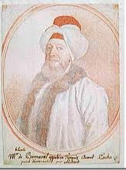
Osmanlı Devletinde 18. Yüzyıl başlarında başlayan batı etkisi, gerek kültürel (edebiyat, sanat gibi) gerekse askerî, teknik (matbaa) konularda Türkiye’yi yeni bir yörüngeye sokmuştur. Bu noktada şu hususun altını çizmek gerekir ki, Osmanlı Devlet adamları Avrupalı uzmanlardan da yararlanma yoluna gitmiştir. Örneğin Comte de Bonneval (Humbaracı Ahmet) Osmanlı topçuğunun gelişiminde (hendesehane, top dökümhanesi, baruthane, tüfek fabrikası gibi) büyük yararlılıkları olmuştur. Burada şu hususun altını çizmek gerekir ki, 18. yüzyıl ikinci yarısından itibaren yabancıların Sultan’ın hizmetine girmesi için Müslüman olma şartı aranmamıştır (Baron de Tott gibi).
Cloud Alexandere Comte de Bonneval
(Humbaracı Ahmed/1675-1747)

Slide 12
Modern Türkiye’nin Ortaya Çıkmaya Başladığı Dönem: III. Selim (1789-1807)
Nizam-ı Cedid dar anlamıyla III. Selim’in kurmuş olduğu ordunun adı olmakla beraber geniş anlamda bu dönemde yapılan yeniliklerin tümünü ifade etmiştir. Lale Devrinde Avrupa başkentlerine (Viyana, Paris ve Saint Petersburg) gönderilen elçilikler daimi hale getirilmiştir. Yeniliklerini finanse etmek için de İrâd-ı Cedid Hazinesi’ni kurmuştur. Diğer başlıca gelişmeler şöyle sıralanabilir:
1794’te Hendeshane geliştirilerek Mühendishane-i Berrî Humayun kuruldu.
Ordu ve donanma için yabancı dillerden teknik eserlerin çevirisi işine girişildi. Bu eserlerin çoğaltılması maksadıyla Matba-yı Amire kuruldu.
Ulema ve Yeniçeri işbirliği ile çıkarılan 1807 Kabakçı Mustafa Paşa İsyanı ile Nizam-ı Cedit devri sonra ermiştir.
12
Notes:
12

Slide 13
II. Mahmut (1808-1839)
II. Mahmut dönemi Tanzimat dönemini düşünsel ve kurumsal anlamda beslemiştir. Hatta bugünkü bazı kurumların temelleri de bu dönemde atılmıştır. Bu dönem reformlarının genel karakteri, belli bir plan dahilinde pek çok alanda (idari, askeri, ekonomik, eğitim, sağlık, bayındırlık) gerçekleşmiş olmasıdır.
Onun 1831’de yapmış olduğu nüfus sayımı, ülkenin askeri ve mali gücünü tespit etmek içindi. Aynı yıl çıkardığı ilk resmi gazete olan Takvim-i Vekâyi ülkenin kalkınması ve halk-devlet ilişkilerinin yanı sıra Osmanlıların dışarıda doğru anlaşılmasını da amaçlamıştır
Bu dönemin en önemli özelliğinden bir de ilk öğretimin zorunlu hale getirilip batılı tarzda modern sivil okullarının ortaya çıkışıdır. Bu okullar ilk öğretim düzeyindeki rüşdiyelerdir. Askerî eğitim sahasında da yüksek okul düzeyinde Mekteb-i Harbiye, Tıphane-i Amire açılmıştır. Diğer taraftan Avrupa’ya öğrenci gönderilerek –ve Tercüme Odasının açılmasıyla- bir Türk-İslam bürokrat sınıfın yetişmesinin önü açılmıştır. Bu öğrenciler yeni bir aydın sınıfının «Jön Türkler» ya da «Genç Osmanlılar» hareketinin temelini oluşturacaklardır.
13
Notes:
13

Slide 14
II. Mahmut (1808-1839)
Yapısal anlamda Osmanlı klasik devlet meclisi Divan-ı Hûmayun’un kaldırılıp yeni meclislerin açılması (Meclis-i Vâlâ-yı ahkam-ı adliye, Dar-ı Şura-yı Babıali, Dar-ı Şura-yı Askeri), yine bakanlıklara karşılık gelen Nazırlıkların (Başvekalet, Dahiliye, Hariciye, Maliye, Deavi/Adliye, Evkaf/Vakıflar, İhtisap, Ticaret, Enderun-u Hümayun) kurulması bugün bile kimi kurumların temellerinin atıldığını göstermektedir.
II. Mahmud’un müsadereyi kaldırması şahsi teşebbüsün dolayısıyla da Müslim nüfusta bir sermayedar sınıfın oluşmasının önünü açmıştır. Onun posta teşkilatı, yurt içi seyahatlerinde kullanılan mürûr tezkiresi, yurt dışında ise pasaport uygulaması diğer reformları olarak sıralanabilir.
II. Mahmud’un askerler ve memurlara Avrupaî kıyafetler giydirmesi, rakipleri tarafından «Gavur padişah» olarak adlandırılmasına neden olmuştur.
Kuşkusuz onun bu reformlarını gerçekleştirmesinde Yeniçeri Ocağı’nı kaldırması (Vak’a-yı Hayriye) büyük bir etken olmuştur. Yeniçeri yerine kurduğu Asâkir-i Mansûre-i Muhammediye ordusu ise milli orduya geçişin ilk adımı olarak kabul edilmektedir. Vak’a-yı Hayriye ayrıca Türkiye’de laikleşmenin önünü açmıştır.
14
Notes:
14

Slide 15
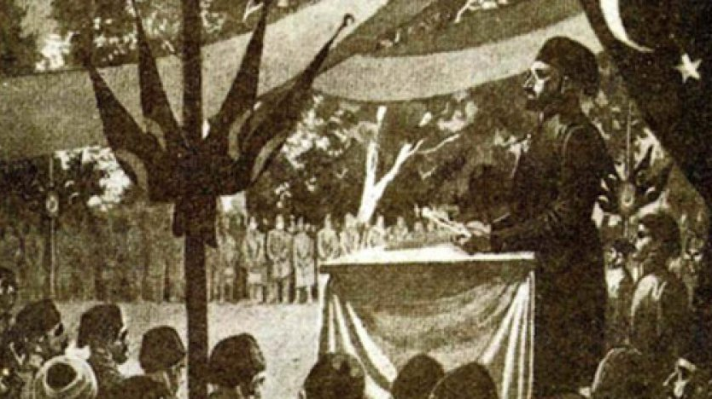
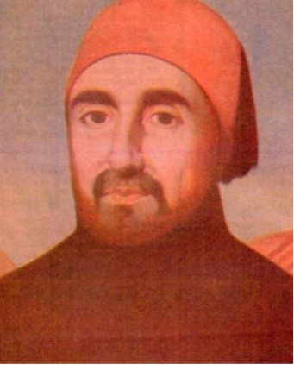
TANZİMAT FERMANI (1839)
Tanzimat Fermanı, her şeyden önce Osmanlı Devleti’nde uygulanagelen yenilik/reform çabasının bir ürünüydü. Ayrıca Fermanın ilanı, Mısır Valisi Mehmed Ali Paşa İsyanı karşısında Avrupalı devletlerin desteğini almak bu vesileyle onların azınlık hakları konusundaki itirazlarını önlemek amacı taşıyordu.
Bununla bağlantılı olarak Milliyetçilik fikrinin imparatorluk üzerindeki olumsuz etkilerini bertaraf etmek düşünülmüştür.

Slide 16
Tanzimat Fermanı her şeyden önce bir hukuk belgesidir. Evrensel hukuk ilkelerini içinde barındırır. Fermanın hukuk karşısında eşitlik ve hukukun üstünlüğü prensibi asırlardan beri süregelen “Millet Sistemi”ni tasfiye etmiştir. Kısaca fermanın içeriğine göre şahsî ve kamu hukuku açısından şu hak ve hürriyetleri içinde barındırdığı söylenebilir.
Eşitlik ilkesi
Kanun üstünlüğü ilkesi
Mali güce göre vergi ilkesi
Devlet harcamalarının kanuniliği ilkesi
Irz, namus, şeref ve haysiyet dokunulmazlığı
Ceza yargılamasına ilişkin güvenceler (Yargılanma hakkı, yargılanmanın aleniliği ilkesi)
Askere alımlarda adalet
Can güvenliği
Mülkiyet hakkı
Müsadere yasağı
Ferman Padişahın bu fermanla kendi isteği ile kendi otoritesini kanunlar çerçevesinde sınırlandırdığını (Autolimitation) göstermektedir.

Slide 17
Tanzimat Fermanı’nın değerlendirmesi:
Tanzimat Fermanı, Türkiye’de yasalaştırma ve kurumsallaşma sürecini başlatmıştır. Merkezde ve taşradaki meclislere seçilen müslim ve gayrimüslim temsilcilerin katılması, halkın yönetime dahil olmasına neden olmakla birlikte Müslim ve Gayrimüslim halkı kaynaştırıp bir Osmanlı kimliği yaratma çabasını ortaya koymuştur. Bu dönemde Meclis-i Vâlâ-yı Ahkâm-ı Adliye yasaların çıkarıldığı bir tür Tanzimat Meclisi gibi çalışmıştır.
Bu dönemdeki yasalaştırma çabasında yoğun bir şekilde Batı hukukundan (Ceza, Ticaret, Vilayet, Maarif vs.) yararlanılması yoluna gidilmiştir. Ayrıca Şer’i mahkemelerin alanı daraltılarak yetkilerinin bir kısmı Nizamiye Mahkemeleri’ne bırakılmıştır.
Tanzimat döneminin tipik özelliği, eski kurumlar kaldırılmadan batılı tarzda yeni kurumların ihdas edilmesidir. Bu ise devlet hayatında bir “İkiliği” ortaya çıkarmıştır

Slide 18
ISLAHAT FERMANI
28 Şubat 1856
Islahat Fermanı hükümleri Kırım Harbi (1853-1856) sonrası imzalanan Paris Antlaşması’nın bir maddesi olarak düzenlenmiştir. (Rusya’nın azınlıklar lehine isteklerini önlemek için)
Islahat Fermanı, Tanzimat Fermanı gibi Gayrimüslim halkı Müslim halkla eşitlemeye çalışmıştır. Tanzimat sosyal haklar anlamında Gayrimüslimlere yeni haklar verirken, Islahat Fermanı daha ziyade siyasal haklar vermiştir. (Müslüman olmayan tebaanın devlet memuru olabilmesi gibi)
Notes:
18

Slide 19
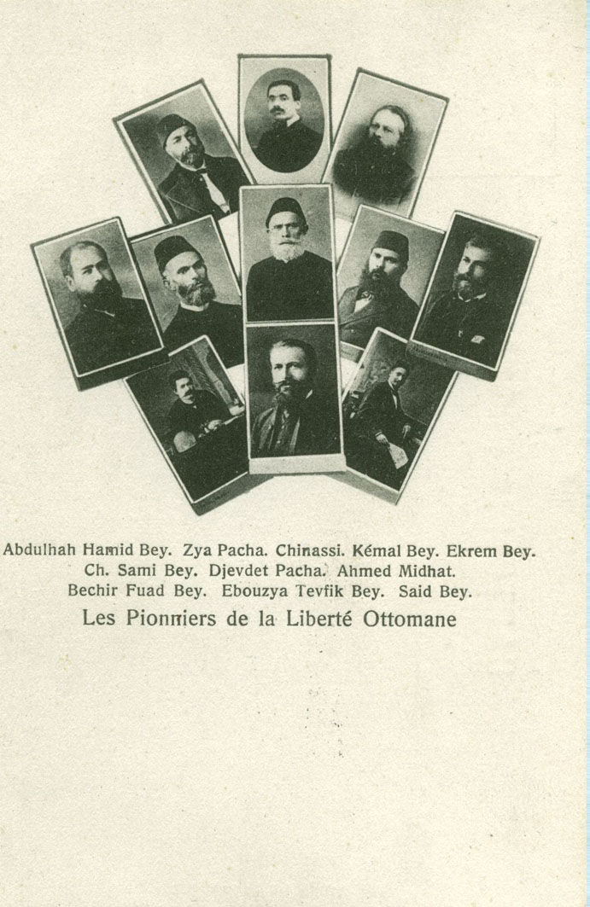
meşrutİyet ve Kanun-u esasİ
TANZİMATTAN SONRA AVRUPA’YA GİDEREK EĞİTİM ALAN AYDINLAR DEVLETİN MEŞRUTİYETLE KURULACAĞINA İNANMIŞLARDI.
BU AYDINLARIN KURDUĞU
GENÇ OSMANLILAR GRUBUNA GÖRE, halka sİyasal haklar tanınırsa,(BİR PARLAMENTODA TEMSİL EDİLEN) Müslüman olmayanlar devletten ayrılmaktan vazgeçecek ve büyük devletler OsmanlI İçİşlerİne müdahale etmeyecektİ.
1876’DA ÖNCE ABDÜLAZİZ ASKERİ MÜDAHaLE İLE TAHTTAN İNDİRİLMİŞ, V.MURAT ruhen hastalığından dolayı PADİŞAHLIKTAN çekilmiş VE II. ABDÜLHAMİD MEŞRUTİYETİ KABUL ETTİĞİ İÇİN PADİŞAH YAPILMIŞTIR.
MECLİSİ MEBUSAN AÇILMIŞ,
KANUN-u ESASİ İLAN EDİLMİŞTİR.

Slide 20
Anayasalı dönemin ön önemli özelliği, daha önce devletin sahibi olarak devleti yönetme yetkisini tanrıdan alan Osmanlı padişahları şimdi bu yetkiyi kanundan/hukuktan alacaklardır.
Bir başka deyişle Padişah, egemenliğini eski geleneksel yapıdan veya ilahi kaynaktan değil, insan iradesinin ürünü olan yazılı bir anayasadan saltanat ve egemenlik hakkını almakta ve hakimiyetini bu şekilde meşrulaştırmaktadır.

Slide 21
Kanun-u Esasisi’nin bazı maddeleri şöyle sıralanabilir:
Kanun-i Esasi’ye göre Resmi dini «din-i İslam»; dili ise “Türkçe” olarak kabul edilmiştir. Devlet memuriyeti için Türkçe bilme şartı söz konusudur.
Yürütmenin başında Padişah ve onun mutlak vekili olarak Sadrazamın bulunduğu Meclis-i Vükela (Hükümet) bulunur.
Padişah: Saltanat Osmanlı sülalesine aittir. Padişah aynı zamanda Halifedir. Padişah sorumsuz ve kutsaldır. (Siyasal nedenlerle görevden alınamaz hakkında hukuk/ceza davası açılamaz.)
Bakanların tayini ve azli, rütbe ve nişan verilmesi,
Savaş ve barışa karar verilmesi, uluslararası anlaşma yapılması,
Kanun ve şeriat hükümlerinin uygulanması, Cezaların affı,
Meclis-i Umuminin toplantıya çağırılması, tatil edilmesi, feshi,
İstediği kişiyi sürgüne gönderme yetkisi,
Kanunları veto yetkisi, padişaha aittir.
Burada altının çizilmesi gereken bir husus da Meclis-i Mebusunda alınan kararlar padişah onayı olmadan yasalaşamamasıdır. Ancak Padişah, Meclis-i Mebusan’ın istemediği bir konuyu da yasalaştıramazdı. Yani Meclisi Mebusan olmadan kanun yapılamazdı.

Slide 22
1876 Kanun-i Esasi bir anayasa olarak kendisinden beklenilen devlet erkini (Padişahı) sınırlandırma ve yönetenlerin keyfi davranmasını önleme görevini yerine getirememiştir.
19. yüzyıl yenilik hareketlerinin tamamı (Tanzimat, Islahat Fermanı ve Meşrutiyet idaresi) devleti çöküşten kurtarmak hedefine odaklanmış devlet-yönetici katından gelen halka mâl edilememiş adımlardır. Tepeden inme ve halktan kopuk ve bir halk mücadelesinden mahrum olarak gerçekleştirildiği için başarı ve etki oranı sınırlı kalmıştır.

Slide 23
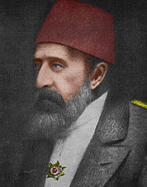
II. Abdülhamid Dönemi
1878-1908
II. Abdülhamit’in 32 yıllık saltanatının 30 yılı istibdat (sıkı yönetim) olarak geçmiştir.
İstibdat dönemi tam anlamıyla mutlak bir yönetimdi. Padişahın yönetimini, iradesini sınırlayan hiçbir kontrol mekanizması ve kurum yoktu. Padişahı eleştirecek her türlü mekanizma (parti, dernek, gazete vb.) susturulmuştur.
Bununla birlikte, Tanzimat’la ivme kazanan Batılılaşma çalışmaları da devam ettirilmiştir.
Öyle ki, Cumhuriyeti kuracak nesilleri yetiştiren okulların pek çoğu bu devrinde açılmıştır. Bu dönem araştırmacılar tarafından Mutlakıyet, İstibdat gibi tanımlamalarla adlandırılmıştır. Mesela Bernard Lewis, Abdülhamit dönemi için «istibdat ve aydınlanma»; değerlendirmesini yapmışlardır.
II. Abdülhamit

Slide 24
II. Abdülhamid, 1877-1878 Osmanlı-Rus Savaşı sonunda Anayasa’yı askıya almış, Meclis-i Mebusan’ı kapatmıştır. Ona göre Osmanlı halkı henüz parlamento deneyimine hazır değildi, olgunlaşmamıştı.
Çok uluslu bir imparatorlukta azınlıkların da yer aldığı bir meclis ayrılık eğilimlerini kamçılamakta bu da Avrupalı devletlerin müdahalesini tetiklemekteydi.
II. Abdülhamit hem dış müdahaleye engel olmak hem de azınlık isyanlarının önünü almak için merkezî güçlü bir devlet kurmak siyasetini benimsemiştir. Bu durum onu bir yandan istibdat rejimine yönlendirirken diğer taraftan da ıslahatları devam ettirme zorunluluğunu ortaya çıkarmıştır.
Muhalefetin kalesi olan Genç Osmanlılar sindirilmiştir. (Mithat Paşa sürgüne gönderilmiş ve sonra da boğdurulmuştur. Namık Kemal ve Ziya Paşa ise memurluklara atanmış ve eserleri yasaklanmıştır.)
II. Abdülhamit iktidarını iki silahla pekiştirmiştir: Jurnal teşkilatı ve çok sıkı bir sansür.

Slide 25
Haberleşme ve ulaştırmada önemli adımlar atılmıştır. Telgraf hatlarının uzatılması ve demiryolu inşası II. Abdülhamit’in istibdat yönetiminin önemli araçları haline gelmiştir.
En önemli yatırımı eğitim alanında yapan II. Abdülhamit Mekteb-i Harbiye ve Mülkiye’yi, askeri ve sivil tıp okullarının yanı sıra Maliye, Hukuk, Güzel Sanatlar, Ticaret, Mühendis, Polis okullarını genişletmiştir. 1900 yılında Darülfünûn’un açılışı sağlanmıştır.
Özellikle taşrada açılan idadiler (lise) cumhuriyetin aydın kuşaklarının yetişmesinde önemli rol oynamıştır.

Slide 26

İttihat ve Terakki Cemiyeti 1889-1918
İstibdat dönemi boyunca Namık Kemal ve Ziya Paşa gibi Genç Osmanlıların eserleri yasaklanmış, dernekleşme faaliyetleri engellenmiş ve basına sansür uygulanmış olsa da Anayasal bir sistemi arzulayan eğitimli gençler gizli bir örgütlenme içerisine girmişlerdir.
Özellikle 1878 Berlin Antlaşmasının neden olduğu 230.000 km²lik toprak kaybına 1881’de Fransa’nın Tunus’u; İngiltere’nin 1878’de Kıbrıs’ı ve 1882’de Mısır’ı işgalleri eklenince eğitimli gençler arasında devletin elden gittiği endişesi daha da artmıştır.
Bu toprak kayıpları II. Abdülhamit’e karşı siyasal muhalefeti körüklemiştir.
«Vatan tehlikede» diyen bir grup Mekteb-i Tıbbiye öğrencisi (Abdullah Cevdet, İbrahim Temo, İshak Sukûti, Mehmet Reşit, Hüseyinzâde Ali)
1889’da İttihad-ı Osmanî ismiyle gizli bir örgüt kurmuştur.

Slide 27
Bu dönemde II. Abdülhamit iktidarına karşı oluşan muhalefet sadece İttihat ve Terakki ile sınırlı değildir.
Kuleli Askeri Lisesi’nde «İhtilalci Askerler Cemiyeti»
Vefa ve Mercan İdadilerinde «Cemiyet-i İnkılâbiye»
Selanik’te «Osmanlı Hürriyet Cemiyeti» (1906)
Şam’da Mustafa Kemal’in kurduğu «Vatan ve Hürriyet Cemiyeti» (1905)
Mustafa Kemal, kısa bir süre sonra Vatan ve Hürriyet Cemiyeti’nin Selanik’te bir şubesini açmıştır.
Bu cemiyet 1907 senesinde Selanik’teki Osmanlı Hürriyet Cemiyeti ile birleşecektir.

Slide 28

II. Meşrutiyet’in İlanı
23 Temmuz 1908
Meşrutiyet idaresi 20. Yüzyıl başlarından bütün dünyada bütün diktatörlükleri sarsmaya başlamıştır. 1905’te Rusya’da; 1906’da ise İslam devleti olan İran’da Meşrutiyet idaresi ilan edildi. Bu gelişmeler Osmanlı’daki siyasal muhalefeti daha da etkin hale getirdi.
Meşrutiyet’in ilanını hızlandıran asıl olay Haziran 1908’de İngiltere ve Rusya arasında gerçekleştirilen Reval Görüşmeleridir.
Görüşmeler sonucunda İngiltere’nin Makedonya için ıslahat talepleri İttihat ve Terakki Cemiyeti tarafından Makedonya’nın İngiltere ve Rusya tarafından paylaşıldığı şeklinde yorumlanmıştır.

Slide 29
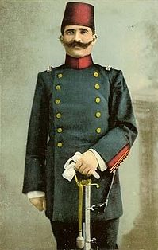
Haziran 1908’de Resneli Niyazi Bey Manastır’da meşrutiyetin ilanı için toplantılar düzenlemeye başlamıştır. 200 adamı ile dağa çıkar ve meşrutiyetin ilanı için isyan eder.
20 Temmuz 1908’de Arnavutluk’ta yaşanan Firzovik Olayı Makedonya’daki tansiyonu iyice yükseltir ve Arnavutlar da meşrutiyet idaresinin ilanını talep ederler.
II. Abdülhamit, bu baskılara daha fazla direnemez ve 23 Temmuz 1908/10 Temmuz 1324’te Meşrutiyeti ilan edip Kanun-i Esasi’yi yeniden yürürlüğe koyar.
İttihatçılar Meşrutiyet’in ilanı sonrasında yönetimi doğrudan ele almamışlar, uzaktan kontrol etme siyasetini gütmüşlerdir. Çünkü çoğu devlet tecrübesinden yoksun kişilerdir.
Resneli Niyazi Bey

Slide 30
Meşrutiyet’in ilanı ile ortaya çıkan durumdan yararlanan;
Bulgaristan 5 Ekim 1908’de bağımsızlığını ilan etmiştir.
Avusturya Macaristan İmparatorluğu 6 Ekim 1908’de Bosna-Hersek’i ilhak ettiğini duyurmuştur.
Yunanistan ise Girit’i ilhak ettiğini açıklamıştır.
Dış politikadaki bu başarısızlıklar ve İttihat Terakki’ye karşı özellikle aşırı muhafazakâr çevrelerden yükselen sert muhalefet (Gerici gruplar, medrese öğrencileri ve alaylı asker ittifakı) Meşrutiyet karşıtı, irticaî bir isyanın patlak vermesi ile sonuçlanacaktır.

Slide 31
31 Mart İsyanı (13 Nisan 1909/31 Mart 1325)
Meşrutiyetten sonra İttihat ve Terakki’nin çalışmalarına karşı olanlar, Türk siyasi tarihindeki ilk siyasi parti olan Ahrâr Fırkası’nı kurmuşlardır.
Gerici unsurlar, Kanun-u Esasi’nin getirdiği özgürlük ortamından memnun değildirler. Mutlak Monarşiyi istemektedirler. Ayrıca sosyal yaşantıdaki değişim ve dönüşümden rahatsızdırlar. Derviş Vahdeti’nin kurduğu İttihad-ı Muhammedi Cemiyeti ve Volkan gazetesi şiddetli bir muhalefet sergilemiştir.
İttihad-ı Muhammedî Cemiyeti’ne medrese öğrencileri (softalar) ve alaylı askerler büyük destek vermiştir. Avcı taburlarında başlayan isyan şeriat isteğine dönüşmüş, İttihatçıların binaları yağmalanmıştır.
İttihat ve Terakki siyasi tedbirleri askerî tedbirlere çevirme kararı almıştır. Ayaklanmayı bastırmak için Mahmut Şevket Paşa komutasında «Hareket Ordusu» kurulmuş, ordunun Kurmay Başkanlığı görevini ise Kurmay Yüzbaşı Mustafa Kemal üstlenmiştir

Slide 32
İttihat ve Terakki muhalefeti tasfiye etmiş Ahrar Fırkası ve İttihad-ı Muhammedî Cemiyeti kapatılmıştır.
Muhalefete ait Serbestî, İkdam ve Volkan gazeteleri kapatılmıştır. İttihat ve Terakki’nin baskı dönemi başlamıştır.
İttihat ve Terakki, isyanda parmağı olduğunu kesin olarak ispatlayamasa da pasif kaldığı gerekçesiyle Sultan II. Abdülhamit’i Şeyhülislam Ziyaeddin Efendi’den aldığı fetva ile tahttan indirmiş ve yerine pasif bir kişiliğe sahip olan V. Mehmet Reşad’ı geçirmiştir.
Not: 31 Mart Vakası Türk tarihinde rejimi yıkmaya yönelik düzenlenmiş ilk isyandır.

Slide 33
II. Meşrutiyet Dönemi
Hukuk alanında laikliğin ilk adımlarından sayılabilecek bir hamle ile tüm mahkemeler Adliye Nezaretine bağlanmıştır.
Eğitim alanında da laiklik yönünde adımlar atılmıştır. Darülfünun başta olmak üzere ilk ve orta dereceli okullarla öğretmen okulları yeniden teşkilatlandırılmıştır.
Özellikle öğretmen okulları ve Darülfünun kız öğrencilere ilk defa bu dönemde açılmıştır.
Kadının sosyal hayatta erkekle birlikte daha fazla boy göstermesi ve kadının toplumdaki rolü ve kimliğinin tespiti ilk olarak bu dönemde karşımıza çıkar. (Halide Edip, Teali-i Nisvan Cemiyeti’ni kurmuştur.)
II. Meşrutiyet’in ilanı basın özgürlüğü ve fikir hayatında da önemli bir kıpırdanmaya neden olmuştur. Sansürün kaldırılması bu dönemde çok sayıda gazete ve derginin çıkarılmasına neden olmuştur.
Çok sayıda cemiyet ve siyasi parti kurulmuştur.

Slide 34
MİLLî İKTİSAT POLİTİKASI
İttihatçılar devleti çöküşten kurtarmak için yönetim, eğitim, hukuk alanındaki reformların iktisat alanında yapılacak reformlarla desteklenmesi düşüncesinde idiler. Özellikle kapitülasyonlardan kurtulmak ve «milli iktisadı» meydana getirmek İttihatçıların bu alandaki ana hedefi olmuştur.
Ancak peş peşe yaşanan savaşlar, Batılıların ekonomik baskıları ve Osmanlıda yerli bir sermaye sınıfının olmaması nedeniyle bunu başaramadılar.
İttihatçılar milli bankacılığı, sanayileşmeyi ve kooperatifçiliği özendirdiler.
İttihatçılar I. Dünya Savaşı’nı fırsat bilerek kapitülasyonları tek taraflı olarak kaldırsalar da bu ancak Lozan Antlaşması ile mümkün olacaktır.

